Slide 1
FINANCOVÁNÍ ZDRAVOTNICTVÍ

Slide 2
Finance
Kolik?
Kdy?
Kam?
Komu?
Za co?
Jak (formy čerpání)?
-------------------------------
Co to přineslo?
Jak lépe?

Slide 3
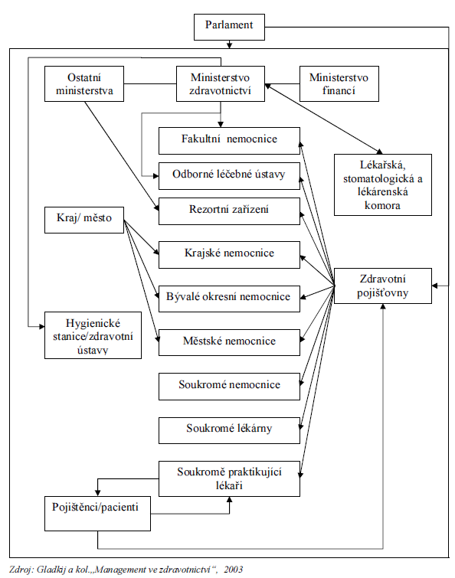
Subjekty zdravotnického systému v ČR

Slide 4
Hlavní zdroje financování zdravotnictví
Veřejné zdravotní pojištění
  občané
  stát
  zaměstnavatelé
Státní a místní rozpočty
  státní (státní rozpočet)
  krajské a obecní (krajský, obecní rozpočet)
Soukromé platby
  přímé platby za péči, léky, pomůcky …
  regulační poplatky
  soukromé zdravotní pojištění
  další soukromé platby (dary, sbírky)

Slide 5
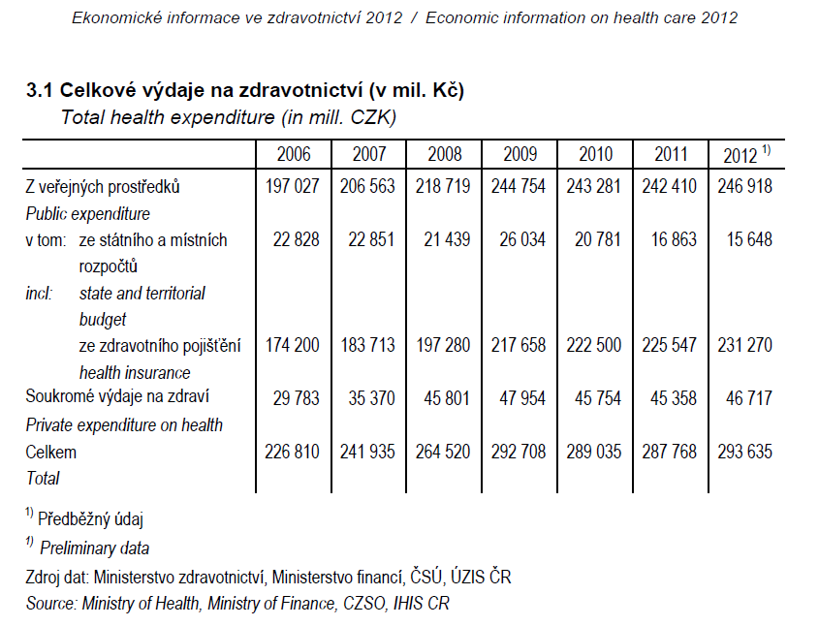

Slide 6
Hlavní zdroje financování zdravotnictví
Veřejné zdravotní pojištění (78,8%)
  občané
  stát
  zaměstnavatelé
Státní a místní rozpočty (5,3%)
  státní (státní rozpočet)
  krajské a obecní (krajský, obecní rozpočet)
Soukromé platby (15,9%)
  přímé platby za péči, léky, pomůcky …
  regulační poplatky
  soukromé zdravotní pojištění
  další soukromé platby (dary, sbírky)

Slide 8
VEŘEJNOPRÁVNÍ POJIŠTĚNÍ

Slide 9
Veřejné zdravotní pojištění
Povinné (dáno zákonem) pro každého
Garance zdravotní péče pomocí povinně předplacených služeb
Odstranění finančních bariér v dostupnosti ZP
Souvisí s pojetím úlohy státu v péči o zdraví
Základním principem je solidarita

Slide 10
Veřejné zdravotní pojištění
– jde o solidaritu:
bohatých s chudými
zdravých s nemocnými
mladých se staršími
jedinců s rodinami
ekonomicky aktivních s ekonomicky neaktivními
mužů se ženami
zodpovědných s nezodpovědnými …

Slide 11
Veřejné zdravotní pojištění
Bismarckovský model financování
Vychází z křesťanských hodnot
Výraz sociálního cítění a humánních hodnot
Zdravotní péče jako jedno ze základních lidských práv, jehož garantem je stát

Slide 12
Veřejné zdravotní pojištění jako výraz sociální solidarity
Odděluje poskytování zdravotní péče od schopnosti za ni platit.
Příspěvky na zdravotní péči stanovuje podle finančních možností (procentuální částka
z příjmu, nikoli pevná částka).
Přerozděluje shromážděné finance
ve prospěch sociálně slabých a nemocných.

Slide 13
Veřejné zdravotní pojištění
Zavedeno v roce 1992
Na počátku 90. velký počet zdravotních pojišťoven
V současnosti je v ČR 7 zdravotních pojišťoven

Slide 14
Plátci veřejného zdravotního pojištění
Zaměstnavatelé a zaměstnanci
Osoby samostatně výdělečně činné
Stát

Slide 15
Z povinného zdravotního pojištění se hradí:
Nezbytné lékařské úkony
Zdravotnický materiál
Některé léky

Slide 16
Zaměstnanci a zaměstnavatelé
Zaměstnanec platí 4,5% z hrubé mzdy.
Zaměstnavatel platí 9% z hrubé mzdy – lze to brát jako část nevyplacené mzdy.

Slide 17
OSVČ
13,5% z vyměřovacího základu
Vyměřovacím základem je (od r. 2006) 50% příjmu ze SVČ po odpočtu výdajů nutných na jeho dosažení, zajištění a udržení.
Minimální měsíční záloha na zdravotní pojištění je 1 752Kč, max. 20 361Kč za rok.

Slide 18
Osoba bez zdanitelných příjmů (OBZP)
Osoba, která má na území ČR trvalý pobyt,
  není však zaměstnancem,
  nemá příjmy ze samostatné výdělečné činnosti,
  ani nepatří do kategorie, za kterou platí pojistné stát,
a uvedené skutečnosti trvají celý kalendářní
měsíc.
  Např. žena v domácnosti, student školy, která neposkytuje soustavnou přípravu na budoucí povolání, člen náboženského řádu bez příjmu, nezaměstnaný neevidovaný na ÚP, absolvent SŠ, který ihned po prázdninách nenastoupí do zaměstnání + neeviduje se na ÚP + nezačne podnikat.
OBZP platí 13,5% z minimální mzdy v měsíci, za které se platí pojistné.
Aktuálně je minimální mzda 8500 Kč (50,60 Kč na hodinu), výše měsíční platby tedy činí 1148 Kč.

Slide 19
Osoby, za které je plátcem stát
Nezaopatřené děti
Poživatelé důchodů
Osoby na mateřské a rodičovské dovolené
Uchazeči o zaměstnání
Osoby pobírající dávky sociální péče
z důvodu sociální potřebnosti
Osoby převážně nebo úplně bezmocné
Osoby pečující o blízkou osobu
Osoby ve vazbě nebo ve výkonu trestu
Stát za vyjmenované osoby platí zálohu na zdravotní pojištění ve výši 845 Kč měsíčně (a od 1. 7. 2014).
Stát platí zdravotní pojištění za cca 6 000 000 obyvatel ČR (5mld Kč).

Slide 20
Zdravotní pojišťovny v ČR
  veřejnoprávní neziskové organizace
  mají za úkol
    vybírat zdravotní pojištění v zákonem stanovené výši
    a zajišťovat za vybrané prostředky úhrady zdravotní péče tak, aby vybrané pojistné bylo vynakládáno účelně a fektivně.
uzavření/neuzavření smlouvy se zdravotnickým zařízením
výše a forma úhrad (kapitace, výkon, paušál, DRG )
financování zdravotní péče se stanovuje v „úhardové vyhlášce“ na základě výsledku tzv. dohodovacího řízení
  mezi zdravotními pojišťovnami
  Českou lékařskou komorou
  příp. vládou (MZ)

Slide 21
Výběr zdravotní pojišťovny
Volba zdravotní pojišťovny
  výběr ze 7 zdravotních pojišťoven
  novorozenec se stává automaticky pojištěncem té zdravotní pojišťovny, u níž je pojištěna jeho matka
Změna zdravotní pojišťovny
  ze zákona lze 1x za 12 měsíců, a to vždy k 1. lednu následujícího kalendářního roku (změna se musí avizovat min. 6 měsíců dopředu).
Kritéria
  dostupnost smluvní lékařské péče pojišťovny
  praktická využitelnost nabízených výhod z fondu prevence

Slide 22
Zdravotní pojišťovny a počet jejich pojištěnců v roce 2012
  Česká průmyslová zdravotní pojišťovna: 1,17 mil. (11,2%)
  Oborová zdr. pojišťovna zaměstnanců
  bank, pojišťoven a stavebnictví: 702 tis. (6,7%)
  Revírní bratrská pokladna: 417 tis. (4,0%)
  Vojenská zdravotní pojišťovna: 627 tis. (6,0%)
  Všeobecná zdravotní pojišťovna: 6,25 mil. (59,5%)
  Zaměstnanecká pojišťovna Škoda: 137 tis. (1,3%)
  Zdr. pojišťovna Ministerstva vnitra: 1,19 mil. (11,3%)

Slide 23
SOUKROMOPRÁVNÍ POJIŠTĚNÍ

Slide 24
Co lze pojistit?
  Typy soukromého zdravotního pojištění:
  - Pojištění denní dávky při pracovní neschopnosti
  Pojištění pobytu v nemocnici
    Ušlý příjem
    Nadstandard
  Pojištění stomatologické péče
  Pojištění vážných onemocnění a invalidity
    Dlohodobá pracovní neschopnost
    Výdaje spojené s léčením, výdaje na nadstandardní péči, na jednorázové splacení závazků např. úvěr, leasing nebo na úpravu prostředí (bezbariérový byt).
  - Pojištění dlouhodobé péče (potřeba pečovatele)
  - Léčebné výlohy při cestách do zahraničí

Slide 25
Charakteristiky soukromého zdravotního pojištění
Nedochází ke spoření, celou vloženou částku pojišťovna používá na pokrytí rizik.
Výše plnění se zpravidla stanovuje v závislosti na počtu dní pracovní neschopnosti, nikoli na základě bodového ohodnocení jako u úrazového pojištění.
Pojišťovna zpravidla plní na žádost o plnění až po uplynutí čekací (karenční) doby.
Nelze se pojistit na smrt, pro případ smrti je nutné
využít jiné produkty (např. rizikové, životní nebo kapitálové životní pojištění).

Slide 26
Cizinci odkázáni na komerční zdravotní pojištění
Občané ze „třetích zemí“ se účastní veřejného zdravotního pojištění, pokud pracují jako zaměstnanci u zaměstnavatele se sídlem v ČR.
Ostatní cizinci ze zemí mimo EU s dlouhodobým pobytem v ČR si musí zdravotní pojištění obstarat jiným způsobem.
Týká se to cizinců, kteří v ČR:
  působí jako živnostníci či podnikatelé (OSVČ) a nemají trvalý pobyt
  jsou rodinnými příslušníky (děti, a to včetně zde narozených dětí, manželé, starší rodiče) všech cizinců ze třetích zemí, tj. i cizinců s trvalým pobytem; dokonce sem spadají i rodinní příslušníci českých občanů, pokud ještě nemají trvalý pobyt (do dvou let po sňatku) a nejsou v ČR ani zaměstnanci
  studenti
  ti, co pobývají v ČR neoprávněně

Slide 27
Cizinci odkázáni na komerční zdravotní pojištění
Jedná se odhadem o 150 000 cizinců s legálním pobytem
Minimální pojistné krytí je do 30 000 EUR
Jsou povinni si sjednat komerční zdravotní pojištění, které však není nijak regulováno
  uzavření smlouvy o komerčním zdravotním pojištění totiž cizinci nikterak negarantuje, že mu příslušná pojišťovna zdravotní péči skutečně proplatí. Oproti veřejnému zdravotnímu pojištění jsou pro všechny druhy komerčního pojištění charakteristické četné výluky z pojištění a limity pojistného plnění, které účelnost tohoto pojištění velmi zpochybňují.
2 typy balíčků: Základní péče nebo Komplexní péče
Od r. 2010 je možnost pojištění omezena na pojišťovny se sídlem v ČR
Problémem jsou zejména následující omezení:
  výluky z pojištění vztahující se k druhům onemocnění a k druhům lékařské péče
  výluky z pojištění vztahující se k příčinám či jiným okolnostem vzniku pojistné události, tj. onemocnění
  maximální limit pojistného plnění (na 1 událost vs. celkový roční limit – malý rozdíl)
  podmínka dodržení dalších povinností vyplývajících ze smlouvy
  možnost pojišťoven kdykoliv odstoupit od smlouvy.

Slide 28
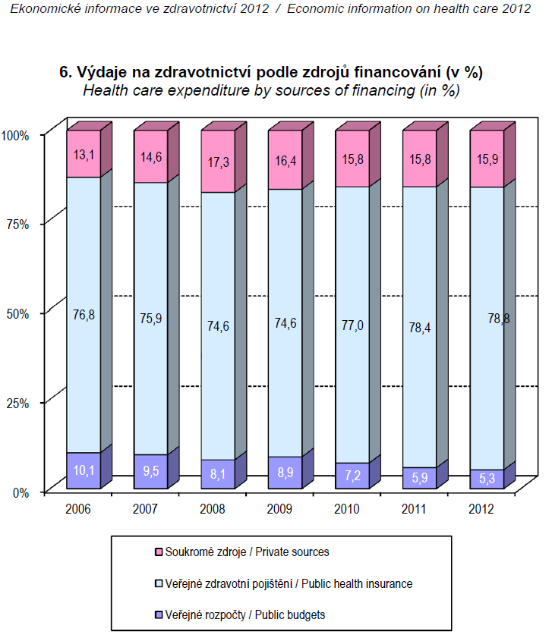
2005: 218,8 mld.
2006: 226,8
2007: 241,9
2008: 264,5
2009: 289,6
2010: 290,4 (7,7% HDP)
2011: 288,6 (7,5% HDP)
2012: 293,6
46,7 mld.
231,3 mld.
15,6 mld.

Slide 29
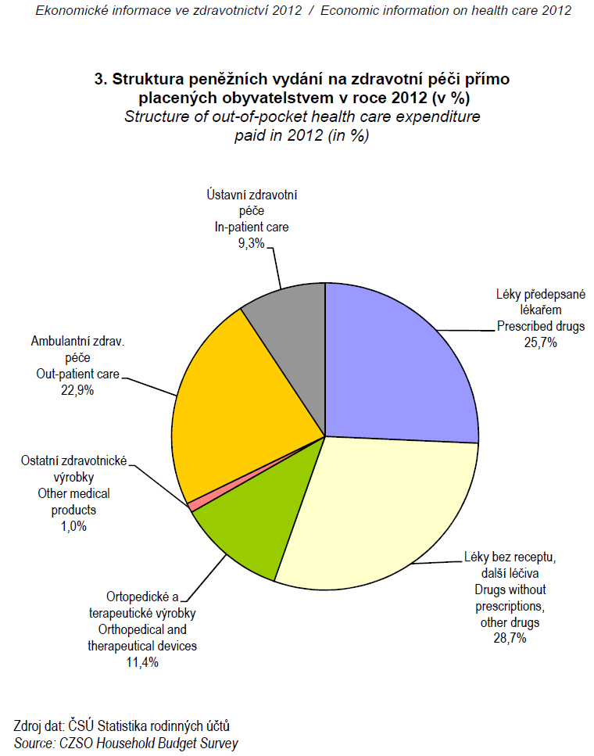

Slide 30
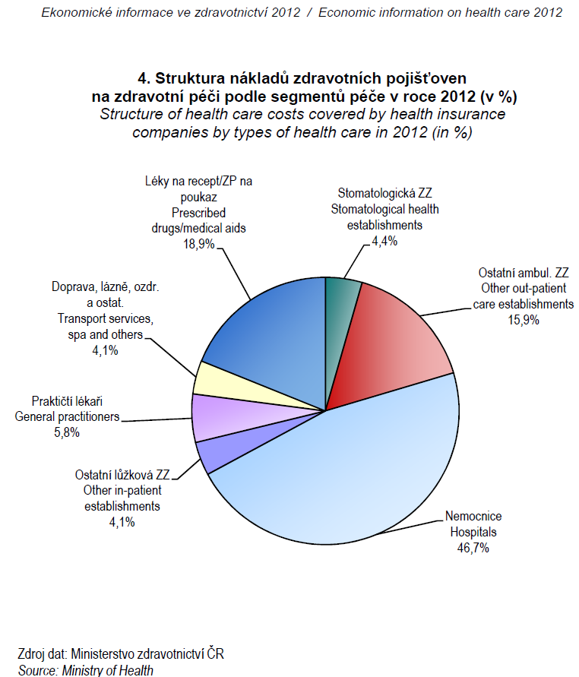

Slide 31
Formy úhrady
neměly by motivovat poskytovatele k nabídce "nadbytečných"zdravotnických výkonů
neměly by motivovat poskytovatele k "nedostatečnému„ poskytování zdravotní péče (systém paušálních plateb)
měly by garantovat úhradu oprávněných (nutných) nákladů poskytnuté zdravotní péče

Slide 32
Formy úhrady
Kapitace
  Platba za registrovaného pacienta
Platba za výkon
  Bodové hodnoty výkonů v sazebníku „Seznam zdravotních výkonů“
  Hodnota bodu je výsledkem dohodovacího řízení mezi ZP a ČLK, stanovuje se pro nadcházející čtvrtletí
Paušál
  Stanovený pro daný typ zdr. zařízení na základě veškeré vykázané a uznané péče v předcházejícím roce
DRG
  Definování skupin s klinicky a nákladově shodnými případy.

Slide 33
Formy úhrady:
Ambulantní zdravotní péče
Praktičtí lékaři
kapitace + platba za výkon
Stomatologové
platba za výkon (zvláštní sazebník, výkony v Kč, ne v bodech)
přímé platby (definice nadstandardu)
Ambulantní specialisté
platba za výkon (hodnota bodu dle specializace)
maximální úhrada na jednoho ošetřeného pacienta
Laboratoře a RTG
paušální sazba (odhad potřeby financí na základě referenčního období), výjimečně platba za výkon

Slide 34
Formy úhrady
Nemocnice
Od roku 2012 postupný přechod na systém DRG
  Definování skupin s klinicky a nákladově shodnými případy.
  Platba za odléčeného pacienta, nikoli za provedené výkony.
Platby: cca 80% péče placeno DRG, 20% hrazeno paušálem

Slide 35
Vyhodnocení funkce zdravotnických Služeb

Slide 36
Vyhodnocení
Proces kritického zvážení míry úspěchu v dosažení cíle na základě pevně stanovených kritérií.

Slide 37
Hlavní kritéria
Nejčastějšími hodnotícími kritérii jsou:
  Produktivita
  Účinnost
  Efektivita
  Kvalita
  Dostupnost

Slide 38
Produktivita
V ekonomii je definována jako množství výrobků připadajících v průměru na jednoho pracovníka.
Výrobkem ve zdravotnictví jsou odborné činnosti, zdravotnické služby, léčebné, preventivní, laboratorní výkony apod.
Produktivita je tedy výkonnost – např. průměrný počet vyšetřených pacientů, operací, návštěv v rodině na jednoho lékaře a hodinu.

Slide 39
Produktivita
Produktivita nemocnice
  ukazatele využívání lůžkového fondu (obložnost, obrat lůžka, průměrná ošetřovací doba)
  počet hospitalizovaných na 1000 obyv. spádové oblasti aj.
Je nezávislá na účinnosti, efektivitě a kvalitě – musí být hodnocena spolu s těmito ukazateli.

Slide 40
Ukazatel „cena – výkon“
Kromě produktivity práce (výkonnosti) je důležitá také cena služeb.
Ukazatel „cena – výkon“
  Kolik stojí jeden ošetřovací den v nemocnici.
  Jaká je cena jednoho vyšetření na počítačovém tomografu apod.
Snižování nákladů je žádanou součástí hodnocení zdravotnických služeb.

Slide 41
Účinnost a efektivita

Slide 42
Účinnost (effectiveness)
Definujeme jako míru dosažené změny ve srovnání s výchozím stavem nebo s předem stanoveným cílem.
Změnou ve zdravotnictví je obvykle zlepšení zdravotního stavu
  objektivně (vyléčení, prodloužení života, redukce symptomů, navrácení pracovní schopnosti)
  subjektivně (spokojenost s výsledkem ošetření)

Slide 43
Účinnost (effectiveness)
Individuální úroveň – účinnost terapie (postupy, léky)
Populační úroveň – účinnost zdravotnického programu (preventivní programy)
Obtíže s hodnocením účinnosti
  zvláště u populačních opatření – mnoho intervenujících faktorů, dlouhá doba od zavedení programu do prvních výsledků
Skutečná účinnost nových léčiv a terapeutických procedur (prověřená dlouhodobými epidemiologickými studiemi) je „neznámá“⇨ intuitivní, manipulovatelná polypragmazie ⇨ nízká efektivita léčebné medicíny.

Slide 44
Efektivita (efficiency)
Efektivita je snaha s minimálními prostředky dosáhnout maximálního prospěchu.
Je to vztah mezi vstupními náklady a výstupním cílem.
Ve zdravotnictví jde o to organizovat zdravotní péči tak, abychom dosahovali zlepšení zdravotního stavu a uspokojování zdravotních potřeb s nejmenšími finančními náklady.
Při hodnocení efektivity se nikdy nesmí ztrácet ze zřetele, že nejde primárně o zisk, ale o humánní hodnoty, o zdraví lidí a celé společnosti.

Slide 45
Metody stanovení efektivity
Metoda „cena – výkon“
--------------------------------------
Metoda „cena – zisk“ (cost–benefit)
Metoda „cena – účinnost“ (cost–effectiveness)
Metoda „cena – utilita“ (cost–utility)

Slide 46
Metoda „cena – zisk“
Užívá se, pokud lze výstup zdravotní péče měřit ve stejných jednotkách jako náklady, tj. v korunách
  Zkrátíme-li účinnou léčbou dobu hospitalizace, zisk lze vyjádřit ušetřenými provozními náklady v korunách.
  Zkrácení doby pracovní neschopnosti lze přibližně ocenit přínosem vyléčeného člověka pro národní hospodářství v korunách.
Analýza: Cenu a zisk porovnáváme pomocí podílu (kolikrát) nebo rozdílu (o kolik) je cena větší nebo menší než zisk.
Obtíže: Převedení výstupu na peníze. (Jak penězi vyjádřit např. záchranu života?)

Slide 47
Metoda „cena – účinnost“
Výstup zdravotní péče můžeme vyjadřovat obvyklými biomedicínskými ukazateli, úmrtností, nemocností apod.
Analýza: Srovnávání několika léčebných postupů (nebo preventivních programů), u kterých se sleduje cena a účinnost, vyjádřená např. počtem odvrácených úmrtí nebo počtem dnů rekonvalescence.
Obtíže:
  Metoda je vhodná, když máme rozhodnout mezi postupy (programy), jsou-li stejně velké buď ceny, nebo náklady. Avšak jsou-li cena i náklady srovnávaných postupů (programů) rozdílné, nejde o ekonomické, ale sociálně-etické rozhodnutí.

Slide 48
Metoda „cena – utilita“
Výstupem je míra subjektivně pociťovaného zdraví. Používají se standardizované dotazníky. Oblíbenou mírou utility je QALY (Quality Adjusted Life Years).
Analýza: Srovnávání efektivity různých operačních výkonů.
  Po operaci jsou pacienti dlouhodobě sledováni – počítají se dny, po které se cítí bez potíží. Součet dnů se dělí 365, čímž dostaneme upravené roky QALY. Známe-li cenu operačního výkonu, lze stanovit cenu za jeden rok QALY a následně určit, která intervence poskytne jeden rok QALY za nejnižší cenu.

Slide 49
Alokační efektivita
Z ekonomického hlediska je považováno za racionální vkládání prostředků do takových oblastí, které přinášejí největší zisk.
  Ve zdravotnictví je tendence pokládat za výsledek zdravotní péče zdravotnické služby – jejich kvantitu a kvalitu. Jsou to však jen meziprodukty – skutečným výsledkem je zdraví jedince či populace.
  Nejlepší účinnost a nejvyšší efektivita dílčích zdravotnických služeb mohou, ale nemusí zaručovat nejlepší účinnost, ani nejvyšší efektivitu zdravotnického systému jako celku.

Slide 50
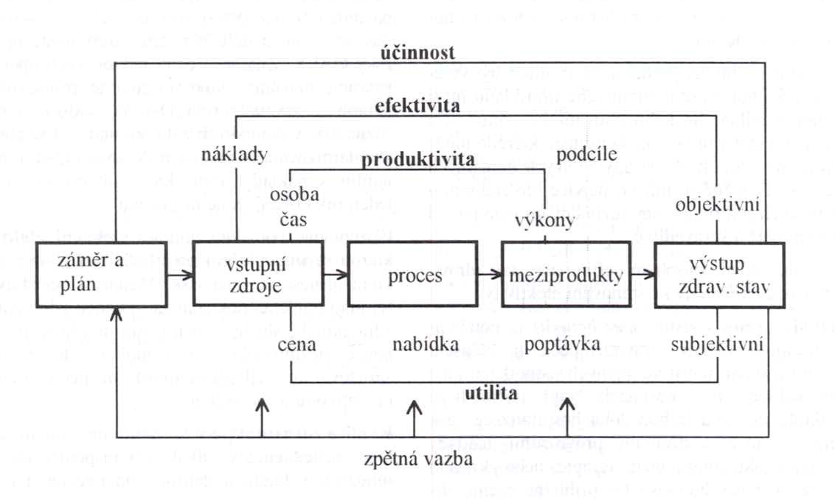
Hodnotící vztahy v systému zdravotní péče

Slide 51
Kvalita zdravotní péče

Slide 52
Kvalita
Intuitivně chápaný pojem
Subjektivita
Z toho plyne i nespočetné množství výkladů a definic:
  Dělat správné věci správným způsobem.
  … způsob provedení výkonu podle platných odborně technických norem.
  Souhrn všech možných hodnotících kritérií, jako jsou: odbornost, účinnost, efektivita, utilita, potřebnost, neškodnost, spravedlnost, lidská důstojnost.

Slide 53
Kvalita zdravotní péče
Hodnocení kvality péče znamená měření a posuzování
  medicínských
  technických
  ekonomických
  interpersonálních
  psychologických
  a jiných aspektů zdravotnických služeb.

Slide 54
Kvalita zdravotní péče
Posuzování podléhají všechny 3 články systému:
struktura
  zařízení a jejich vybavení, odborná způsobilost pracovníků, organizace práce aj.
proces
  styk pacienta s lékařem, aktivity všeho druhu, řízení aj.
výsledky
  objektivně měřitelné výstupy, spokojenost pacientů apod.

Slide 55
Kvalita zdravotní péče z hlediska pacienta
navrácení zdraví,
fyziologické, pracovní a jiné sociální funkce,
spokojenost se službami a zacházením

Slide 56
Kvalita zdravotní péče z hlediska lékaře
dobré provedení odborně technické stránky ošetření

Slide 57
Kvalita zdravotní péče z hlediska řídícího subjektu
ekonomická stránky provozu a bezkonfliktnost vztahů

Slide 58
Dostupnost zdravotní péče

Slide 59
Dostupnost
Je jedním z důležitých cílů všech zdravotních systémů.
Důležité je najít „správnou“ míru dostupnosti (včasná pomoc x plýtvání).

Slide 60
Základní dimenze dostupnosti
Geografická
Ekonomická
Organizační
Odborně medicínská
Časová
Psychosociální
Sociokulturní

Slide 61
Geografická dostupnost
rozmístění zdravotnických služeb různých specializací
jde o zajištění akceptovatelné vzdálenosti od zdroje péče
rozmístění obyvatelstva v jednotlivých oblastech
dopravní trasy

Slide 62
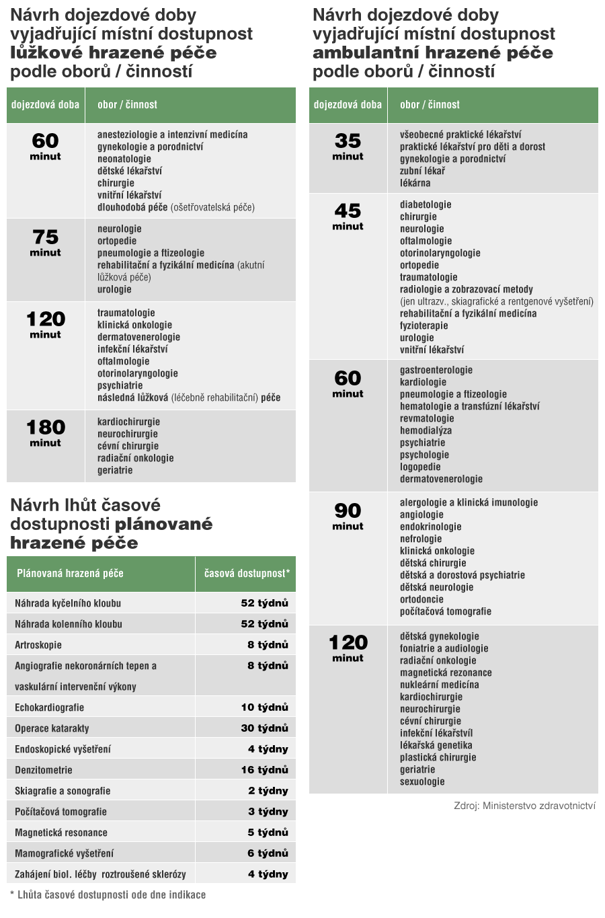

Slide 63
Ekonomická dostupnost
Je dána úhradou nákladů, typem pojištění
a mírou spoluúčasti.
Ve všech vyspělých zemích existuje zdravotní pojištění.
Hodnotí se jaká část obyvatelstva je pojištěna a jaká péče se z pojištění hradí.

Slide 64
Odborně medicínská dostupnost
Dostupnost různých typů zdravotnických služeb (specializace)
Vysoce specializované zdravotnické služby jsou obvykle velmi nákladné a jsou koncentrovány do velkých měst

Slide 65
Časová dostupnost
zdravotní péče by měla být VČASNÁ, tedy ne nutně co nejrychlejší
je ovlivněna vzdáleností mezi místem bydliště a zdravotnickým zařízením, cestovní vzdáleností, cestovním časem – jde
o celkovou dobu až k poskytnutí péče
čekací listy (na operaci)
záchranná a pohotovostní služba

Slide 66
Psychosociální dostupnost
Motivace k vyhledání zdravotnické služby
  důvěra (v medicínu, ke zdravotnickým pracovníkům a zdravotnickým zařízením)
  zájem o zdraví
  vnímání hrozby nemoci
  ochota spolupracovat

Slide 67
Organizační dostupnost
Překážky administrativního rázu – potřeba doporučení od praktického lékaře k návštěvě specialisty.
Vytvoření spádových oblastí.

Slide 68
Sociokulturní dostupnost
Sociokulturní faktory, které mohou ovlivňovat orientaci občanů ve zdravotním systému
a tím i poptávku po adekvátní péči.
Patří sem vzdělání, etnická příslušnost, odlišné náboženské normy ve vztahu k tělu, jazykové problémy apod.

